Slide 1
苏教版五年级语文上册第三单元
12、伊索寓言
泗阳 周红艳

Slide 2
寓言:
通过一个小故事，用比喻、拟人等手法，来说明某个道理或教训的文学作品，往往带有讽刺和劝诫的性质。

Slide 3
伊索是公元前6世纪的希腊寓言家，他机智幽默，聪颖过人。《伊索寓言集》是人类文明史上的一座丰碑。《伊索寓言集》里的角色大都由动物担任。这些动物和人一样，会思考，能说话，从本质上说仍是人的化身，代表着当时社会上的各色人物。

Slide 4
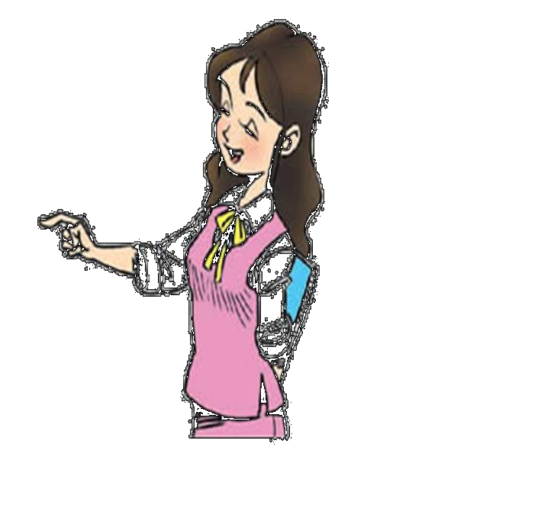
12、伊索寓言
读读写写：
lí
pú
táo
chán
suān
狸 | 葡 | 萄 | 馋 | 酸
（狐狸）
（葡田）
（葡萄）
（馋嘴）
（酸菜）

Slide 5
12、伊索寓言
读读写写：
huāng
guàn
huǎng
fèn
jiè
慌 | 贯 | 谎 | 粪 | 戒
（慌张）
（贯通）
（谎话）
（粪便）
（戒律）

Slide 6
伊索寓言
狐狸和葡萄
牧童和狼
蝉和狐狸

Slide 7
“这些葡萄肯定是酸的，不好吃。”
“狼来了！狼来了！”
“您的歌声多么美妙！您真是个天才的歌唱家！您能下来让我见识一下您那动听的歌喉吗？”

Slide 8
他们三个说话的内容虽然不同，但是有一个共同的特点，知道什么特点吗？
（都是谎话、假话）
忽悠

Slide 9
12、伊索寓言
狐狸和葡萄
伊索寓言

Slide 10
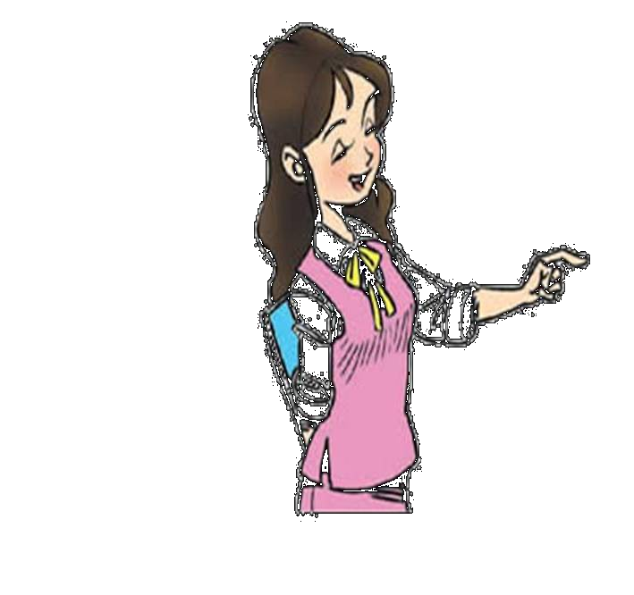
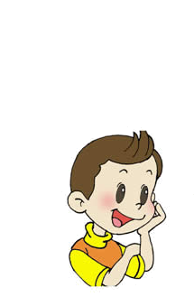
12、伊索寓言
认真读课文，想想这则寓言讲了一件什么事？
狐狸想尽办法吃不到葡萄，就说葡萄是酸的。

Slide 11
12、伊索寓言
葡萄架上，垂下几串成熟的葡萄。一只狐狸看到了，馋得直流口水。他想尽了各种办法去够葡萄，但是白费劲。
垂涎三尺
1、从哪些词句可以看出狐狸非常想吃葡萄？
2、狐狸能想到哪些方法去够葡萄？
3、“白费劲”说明了什么？你能想象出此时狐狸的神情吗？
垂头丧气

Slide 12

枝繁叶茂 郁郁葱葱
遮天蔽日 绿树成荫
高大挺拔 苍翠欲滴
晶莹剔透
硕果累累
你想用什么词语或句子来形容这棵葡萄树？

Slide 13
葡萄架上爬满了茂密的绿色枝叶，那密密实实、郁郁葱葱的叶子下，一嘟噜一嘟噜的葡萄挂满了架，有的紫红色，有的青绿色，像玛瑙，似翡翠。阳光透过枝叶照在这些晶莹剔透的葡萄上，美丽极了。密密匝匝的葡萄，似座座珍珠塔，如堆堆翡翠。每一颗葡萄都像一颗又大又光泽的水晶，珍珠，散发着迷人的香味，使人口水直流。

Slide 14
12、伊索寓言
狐狸感到无望了，只好转身离开。他边走边回过头来说：“这些葡萄肯定是酸的，不好吃。”
1、从哪些句子可以看出狐狸在“白费劲”、“无望”的情况下，仍然对葡萄恋恋不舍？
2、狐狸明明知道成熟的葡萄很好吃，为什么却说葡萄肯定是酸的？
心口不一，其实就是——自我安慰，自欺欺人。
这就是人们常说的：吃不到葡萄说葡萄酸。

Slide 15
12、伊索寓言
有些人无能为力，做不成事，却偏偏说时机还没有成熟。
1、从上面的故事你能知道“无能为力”是什么意思吗？你怎么理解这段话？
2、你觉得狐狸是怎样的一个人？
虚荣，表里不一,无能为力，自欺欺人
３、学了这个故事，你明白了什么？

Slide 16
12、伊索寓言
牧童和狼

Slide 17
12、伊索寓言
读《牧童和狼》，了解内容。
1、 要求：读准字音，读通读顺句子。想想这则寓言讲了什么故事？
2、 说说告诉我们什么道理？
一个牧童总爱说谎骗人，后来他说了真话，却没有人相信他。
一贯说谎的人即使说了真话，也
没有人会相信。

Slide 18
12、伊索寓言
细读寓言，领会寓意。
默读第一和第二自然段，边读边想：在“好几次”和“后来”发生的事情中，牧童和村民们各有什么不同的表现？

Slide 19
12、伊索寓言
狼没来
牧童：几次大叫（说谎）哈哈大笑
（捉弄村民）
村民：闻声赶来（上当）惊慌失措
（气愤）
狼来了
牧童：惊慌失措（真话）
村民：无动于衷（不相信）
不诚实，经常说谎，自食其果

Slide 20
读一读，体会牧童两次“大叫”的不同心理。
（1）好几次他大叫：“狼来了！狼来了！”
（2）牧童吓坏了，他慌忙大叫：“狼来了！狼来了！快来帮忙啊，狼在吃羊了！”

Slide 21
1、生活中你有经历过或见过听过类似的例子吗？我们今后应该怎么做？
2、说说自己对寓意的理解。
为人要讲诚信，不要经常说谎，否则害人害己。

Slide 22
在我很小的时候很爱喝饮料，于是爸爸就把我喝过的饮料瓶装上水，骗我说是饮料，我一喝才发现自己上当了。以后爸爸再给我哪怕真的是饮料我也不信他的了。
我两次日记没写，告诉老师说忘在家里了，老师就信了我。可当我把日记本交上后，老师发现我原来是拖拉,作业没写，于是有一次，我的作业真的忘在家里了，可说什么老师就是不相信，还是罚我重写了。通过这次事件以后，我再也不敢说谎话了。

Slide 23
12、伊索寓言
讲故事
狐狸和乌鸦

Slide 24
12、伊索寓言
蝉和狐狸

Slide 25
12、伊索寓言
认真读课文，想想这则寓言讲了一件什么事？
狐狸用骗乌鸦的方法骗蝉，但是蝉没有上当。

Slide 26
圈套
引诱人上当或受害的计谋
陷阱、阴谋

Slide 27
议一议：
同样是圈套，为什么《狐狸和乌鸦》里的乌鸦会受骗；而《蝉和狐狸》里的蝉却没有受骗？
乌鸦喜欢听奉承话，没有自知之明，蝉很聪明，善于思考，并善于从别人的灾难中吸取教训，怀有戒心。

Slide 28
假如乌鸦遇上了蝉,他们会说些什么呢？
乌鸦遇上了蝉，佩服地说：“蝉老弟，你真有判断力啊！”蝉听了乌鸦的话，笑着说：“乌鸦大姐，俗话说，吃一堑长一智，遇上狐狸这样的人，一定不要被它的花言巧语迷惑住了！”
一个聪明的人总能从别人的灾难中——吸取教训。

Slide 29
12、伊索寓言
细读寓言，体会寓意。
想想《狐狸和乌鸦》和《蝉和狐狸》这两个故事有什么相似之处，又有什么不同之处？
相似的是狐狸为了达到自己不可告人的目的，都在说奉承话。“故意”点出狐狸的假心假意，“赞叹”是为吃蝉而设下的“圈套”。不同之处是乌鸦上当了，而蝉没有上当。

Slide 30
12、伊索寓言
蝉察觉其中有诈，就摘下一片树叶扔下来，狐狸以为是蝉，猛地扑了过去。
蝉对狐狸说：“朋友，要是你以为我会下来，那就大错而特错了。自从看到你的粪便里掺杂着蝉的翅膀，我对你就怀有戒心了。”
2、读第五自然段，说说自己对寓意的理解。

Slide 31
12、伊索寓言
蝉察觉其中有诈，就摘下一片树叶扔下来，狐狸以为是蝉，猛地扑了过去。
蝉对狐狸说：“朋友，要是你以为我会下来，那就大错而特错了。自从看到你的粪便里掺杂着蝉的翅膀，我对你就怀有戒心了。”
2、读第五自然段，说说自己对寓意的理解。

Slide 32
12、伊索寓言
蝉察觉其中有诈，就摘下一片树叶扔下来，狐狸以为是蝉，猛地扑了过去。
蝉对狐狸说：“朋友，要是你以为我会下来，那就大错而特错了。自从看到你的粪便里掺杂着蝉的翅膀，我对你就怀有戒心了。”
读第三、四自然段，思考：蝉为什么没有上当？
2、读第五自然段，说说自己对寓意的理解。

Slide 33
12、伊索寓言
2、读第五自然段，说说自己对寓意的理解。
一个聪明的人，总能从别人的灾难中吸取教训。
说说自己对寓意的理解。
你从这个故事里学到了什么道理？
善于观察、思考，保持警觉，存有戒心

Slide 34
但是他们的出发点一样吗？
狐狸说谎，是因为馋——为了自我安慰，自欺欺人；
牧童说谎，是为了——玩；
而第二只狐狸说谎，则有着不可告人的阴谋，为了——骗。
言为心声，他们的出发点不同，讲话时的语气自然也不同。

Slide 35
其实，在生活中，我们也会遇到各种谎言，每种谎言的背后也都有一定的目的。比如，你做错事了，在父母老师面前说谎，是为了（逃避批评），爷爷奶奶常常会哄小孙子，不听话大灰狼就把你带走了，这种谎言是为了——哄小孩听话。犯人说谎，为了逃避法律制裁，医生对病人说谎——安慰。所以，我们同学也要善于思考，面对谎言的时候能够保持清醒的头脑，有敏锐的辨析能力。

Slide 36
试一试：写出下面故事的寓意
蚂蚁与屎壳郎
夏天，别的动物都悠闲地生活，只有蚂蚁
在田里跑来跑去，搜集小麦和大麦，给自己贮存
冬季吃的食物。屎壳郎惊奇地问他为何这般勤劳。
蚂蚁当时什么也没说。
冬天来了，大雨冲掉了牛粪，饥饿的屎壳
郎，走到蚂蚁那里乞讨食物，蚂蚁对他说：
“喂，伙计，如果当时在我劳动时，你不是批评
我，而是也去做工，现在就不会忍饥挨饿了。”

Slide 37
这个故事说明，凡事要事先做好打算，做到有备无患。
目光短浅，只贪图眼前享受，没有长远打算的人，早晚要吃亏的。

Slide 38
12、伊索寓言
作业设计
1、学了《蝉和狐狸》一文后，你明白了什么？
2、选一两个你喜欢的寓言故事，讲给别人听。
3、搜集你喜欢的寓言故事读一读。

Slide 39
成熟
1.植物的果实或谷实成长到可收获的程度。
2.比喻人或事物发展到完善的程度
成熟的高粱红透了。
他成熟多了.
这想法不够成熟 .

